Slide 2
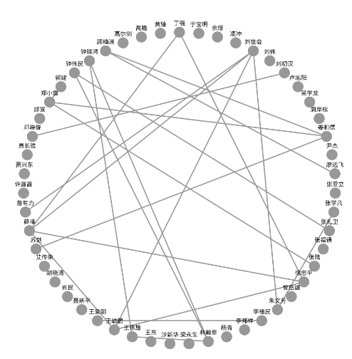
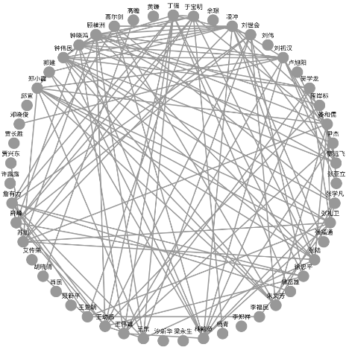
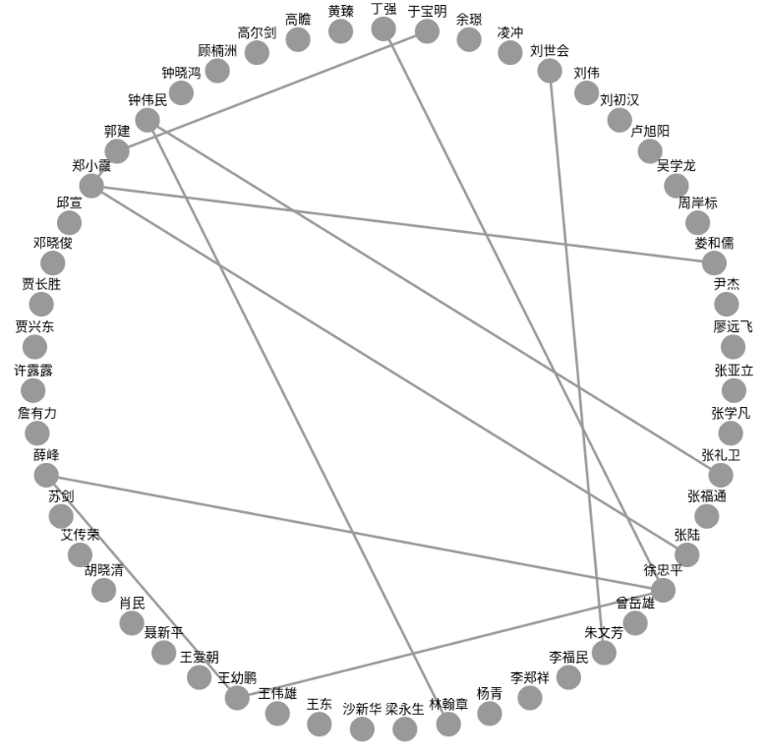
threshold 0
threshold 20
threshold 50

Slide 3
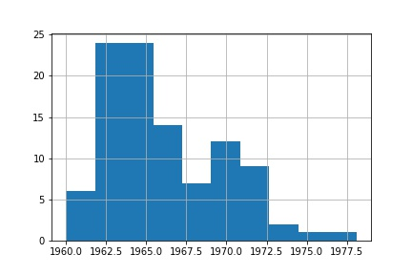
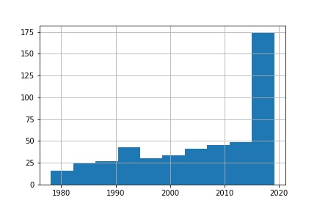
Birthday
t-start

Slide 4
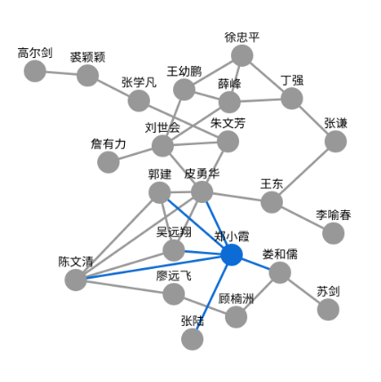
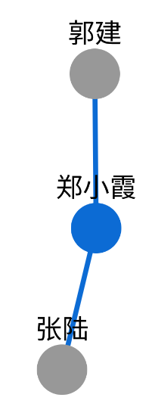
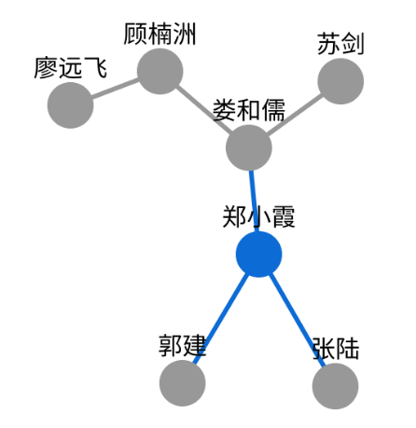
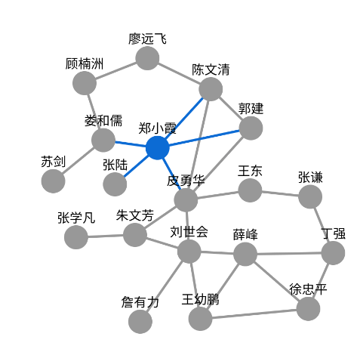
1988-1990
1990-1992
1992-1994
1994-1996

Slide 5
交通运输部
Transportation Minstery
财政部
Finance Minstery
...
...
深圳市交通局
Shenzhen transportation Bureau
深圳市财政局
Shenzhen Finance Bureau
...
深圳市政府
Shenzhen government
智慧交通处
Intel-transportation Division
...
南山区政府
Nanshan government

Slide 6
01000 .
.
1
Expert
Interdisciplinary
Time | 任继光 | 刘伟
t | 市律师协会,市公证协会 （司法，司法） | 龙岗区政府副区长，发展和改革委员会综合处 （机关，发改委）
t-1 | 深圳市司法局 （司法） | 人民政府办公厅财经处，综合处 （机关，财政）
t-2 | 宝安区司法局 （司法） | 复旦大学 （高等院校）
机关
发改委

